Slide 1
我的凹凸世界
班級:五年仁班
姓名:徐珮涵
座號:14

Slide 2
目錄
1.動機
2.拼貼過程
3.成品
4.感想

Slide 3
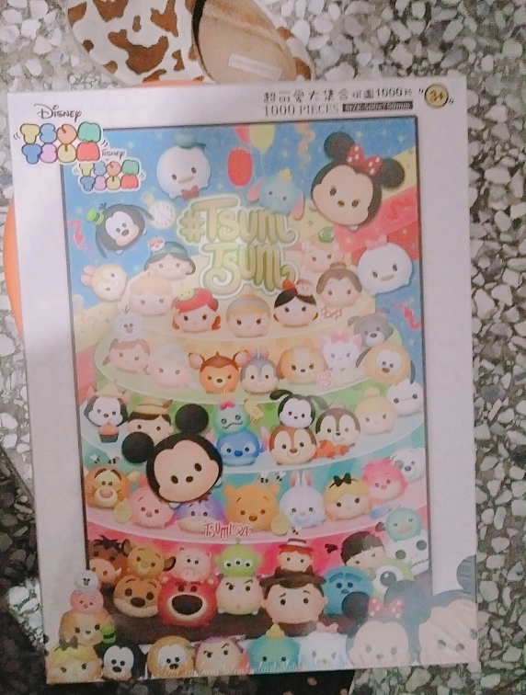
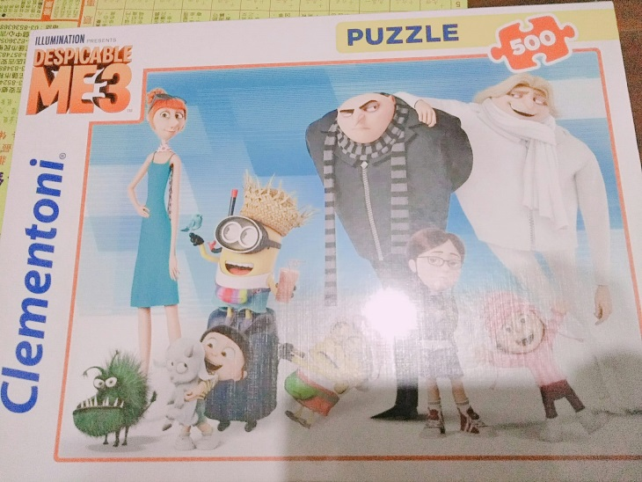
動機
我從幼稚園開始就有在玩拼圖,但數量都是很少片的那種,但這次我想要挑戰超過100片的拼圖,我選了500片跟1600片的拼圖

Slide 4
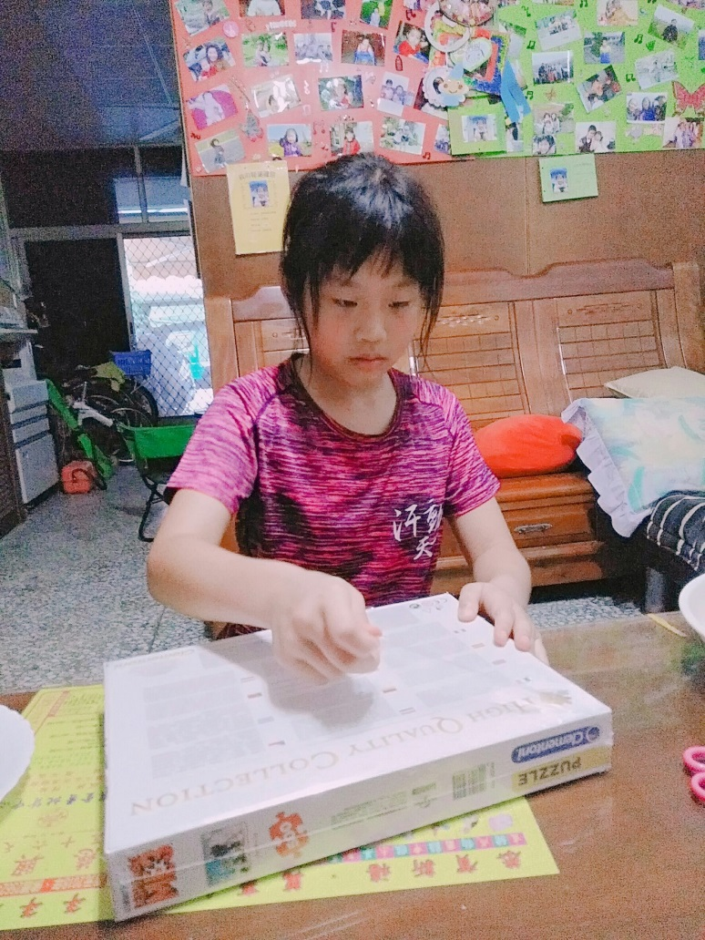
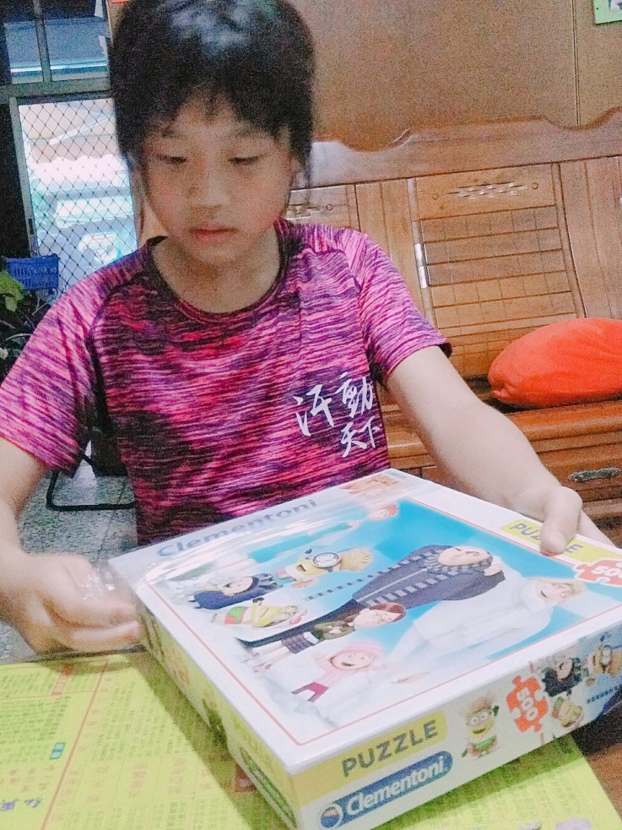
拼貼過程
小小兵~500片 最期待打開它

Slide 5
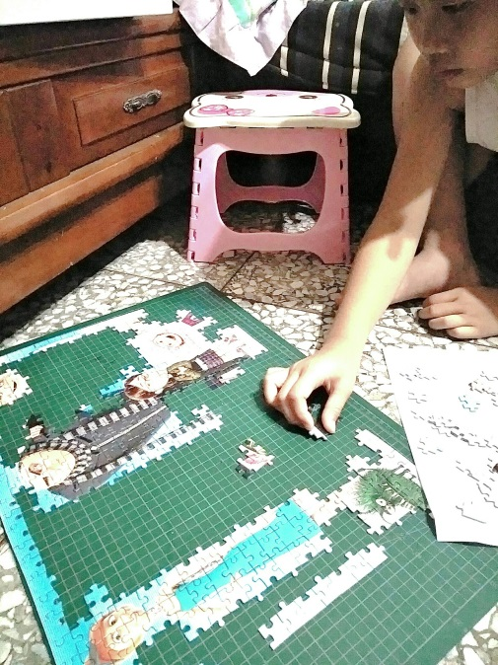
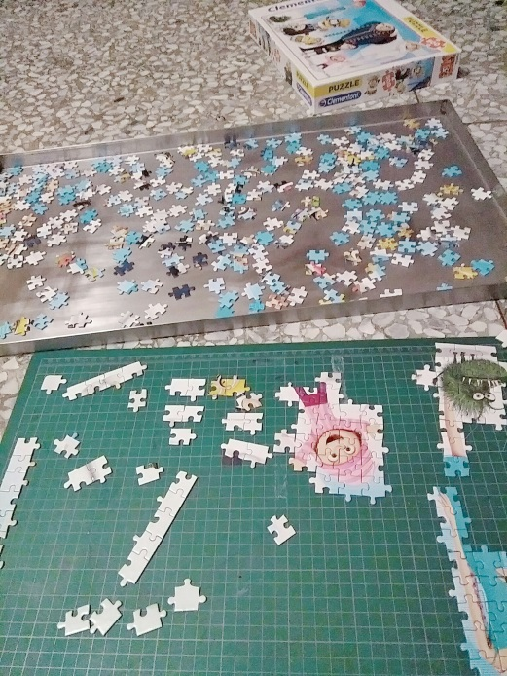
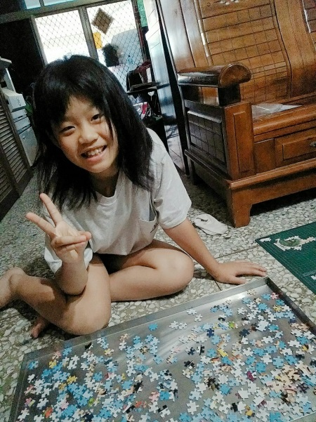
拼貼過程
興奮的開始~當然要先把邊拼好啊~

Slide 6
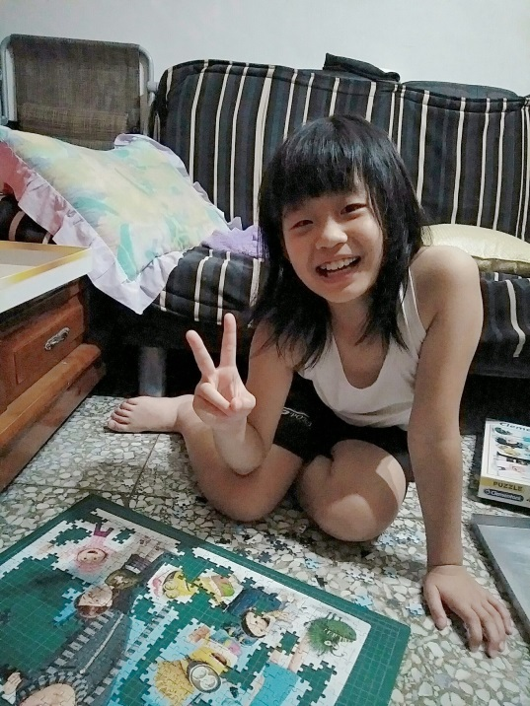
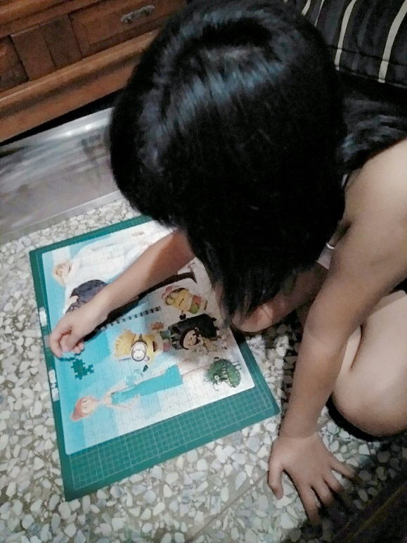
拼貼過程
因為我太期待了,所以我一早和姐姐開始拼….結果一天就拼完啦….

Slide 7
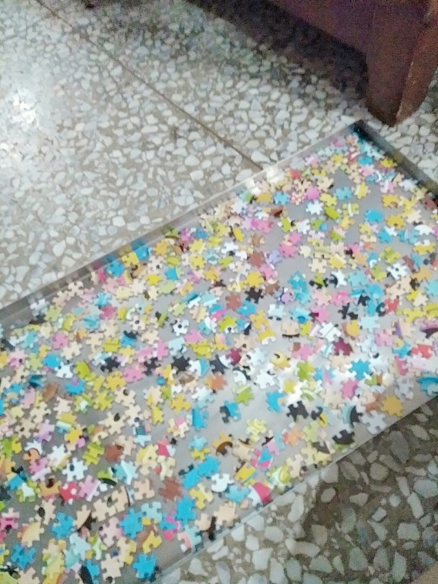
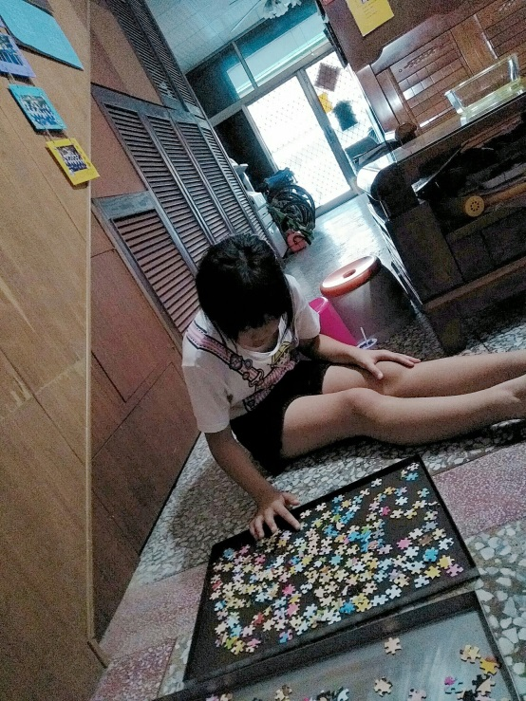
拼貼過程
隔天又買了1600片拼圖挑戰,~~~

Slide 8
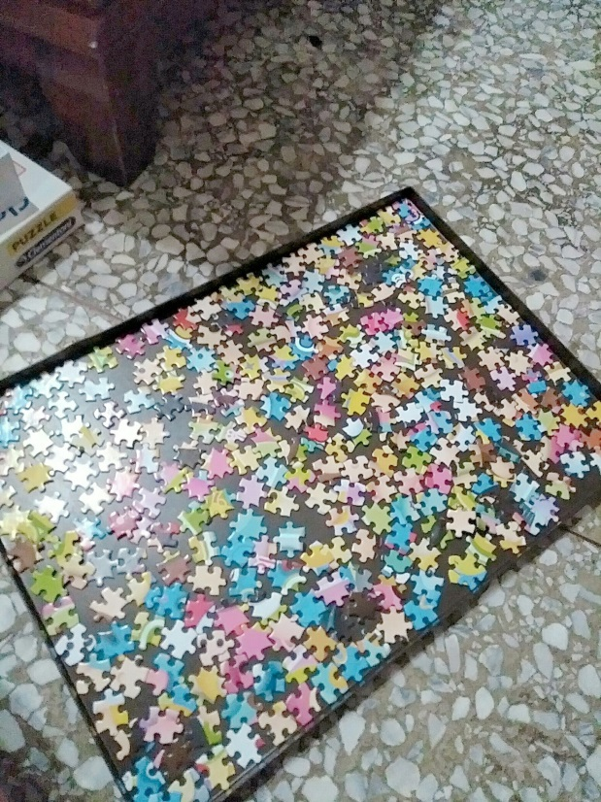
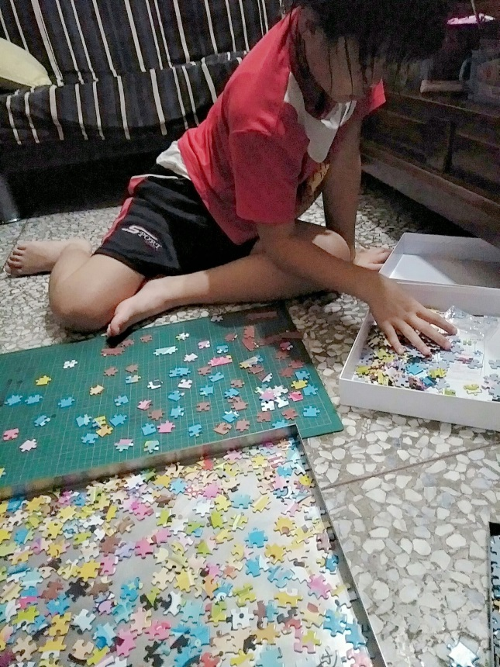
拼貼過程
拆開的那一刻我差點崩潰
因為顏色都很相似，凹凸的也太像了

Slide 9
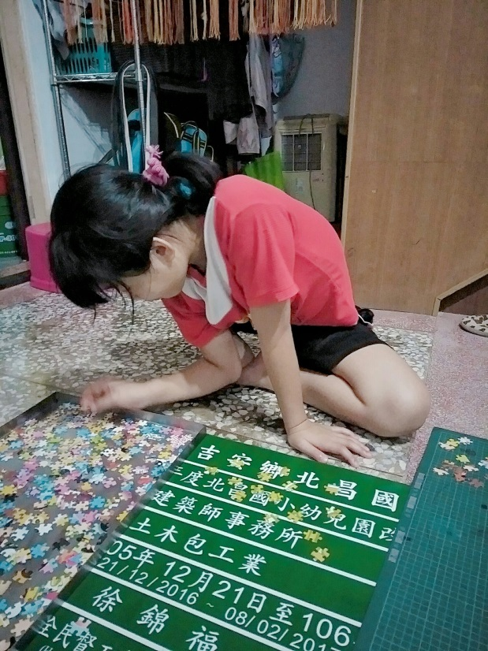
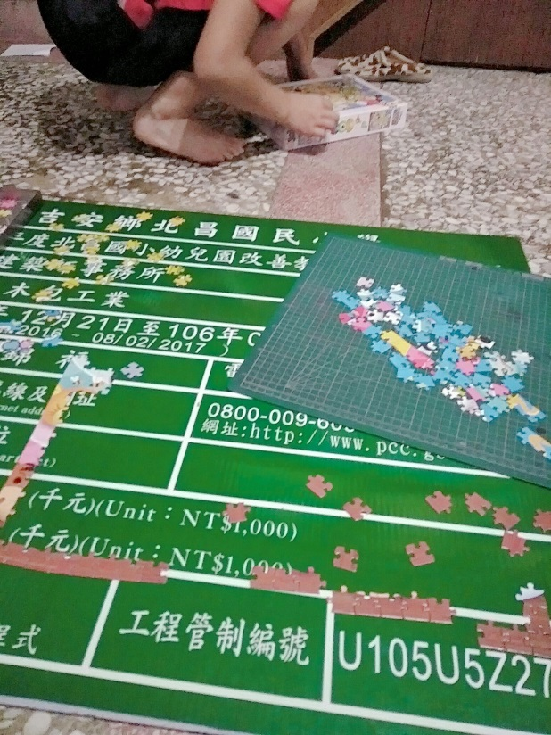
拼貼過程
我以為一天拼的完,結果拼一天連邊框都沒拼出來,坐到屁股痛腳麻了........

Slide 10
隔天邊框終於拼好了,開始眼花撩亂的凹凸拼貼

Slide 11
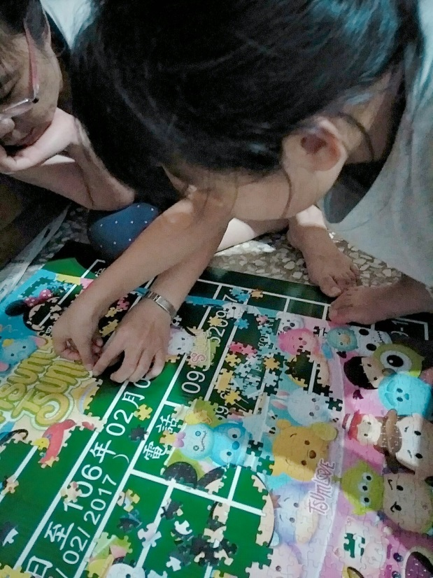
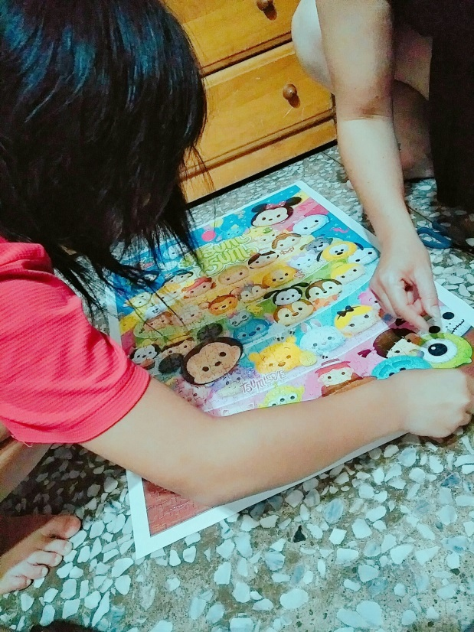
拼貼過程
已經拼了六天快完成了….

Slide 12
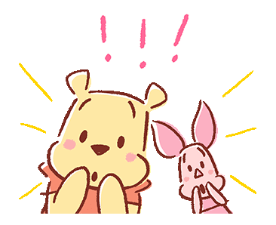
期待成品
一個禮拜後……………

Slide 13
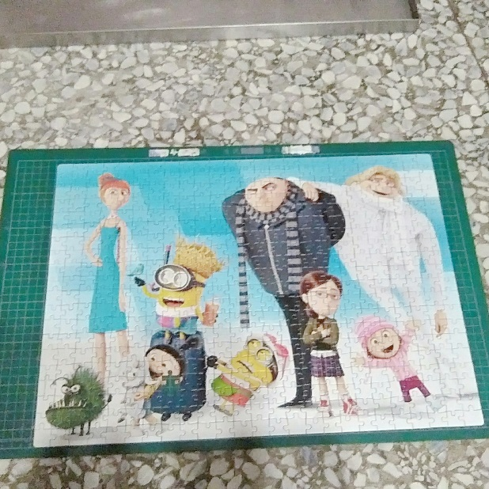
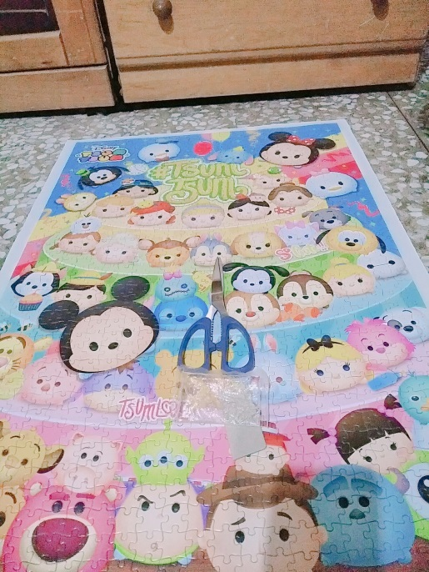
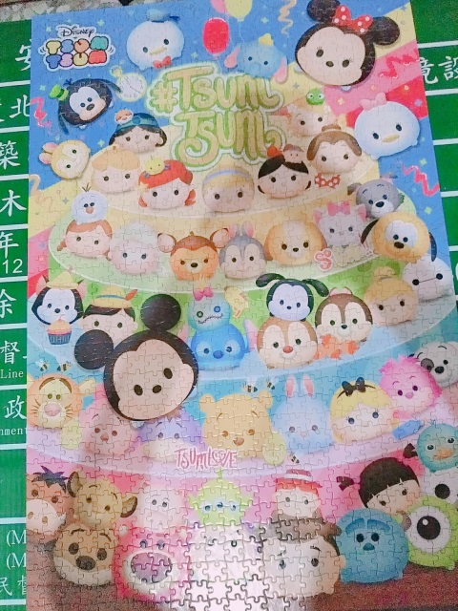
成品

Slide 14
500片成品加框

Slide 15
1600片成品加框

Slide 16
感想
我一開始覺得拼圖是一個可以訓練耐心的過程…..但眼花撩亂….這1600片的拼圖我還是第一次拼啊!......但是到後面越來越順手,畢竟要成功前一定要付出一些努力,以後我一定要再挑戰拼更多片的拼圖

Slide 17
謝謝大家~~

